Slide 1
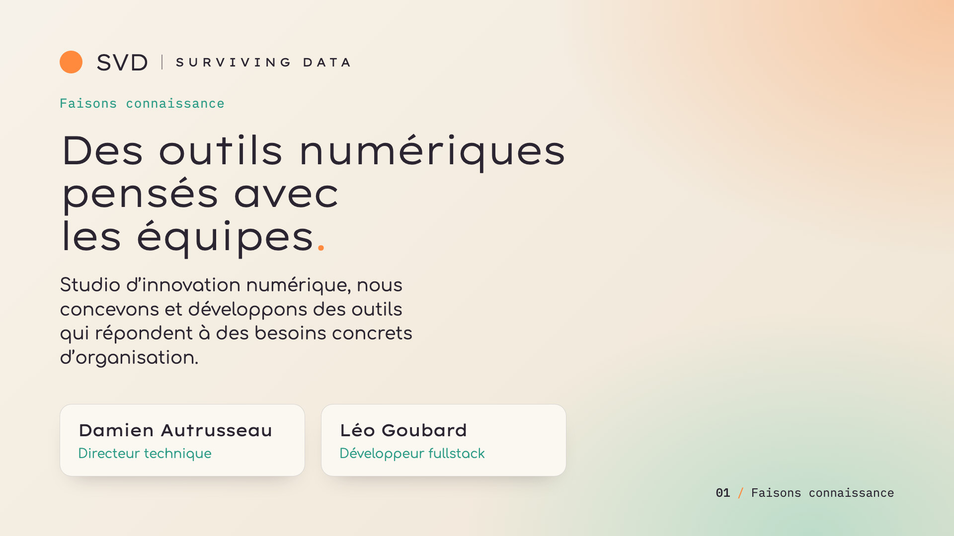
Notes:
Léo : Bonjour à toutes et à tous, merci de nous recevoir. Je suis Léo Goubard, développeur fullstack, et voici Damien Autrusseau, notre directeur technique. Nous représentons Surviving Data, qu’on abrège SVD : un studio indépendant d’innovation numérique. Nous faisons du logiciel sur mesure et nous accompagnons des équipes au quotidien. Notre façon de faire est simple : partir de ce que vivent les équipes, puis construire avec elles.

Slide 2
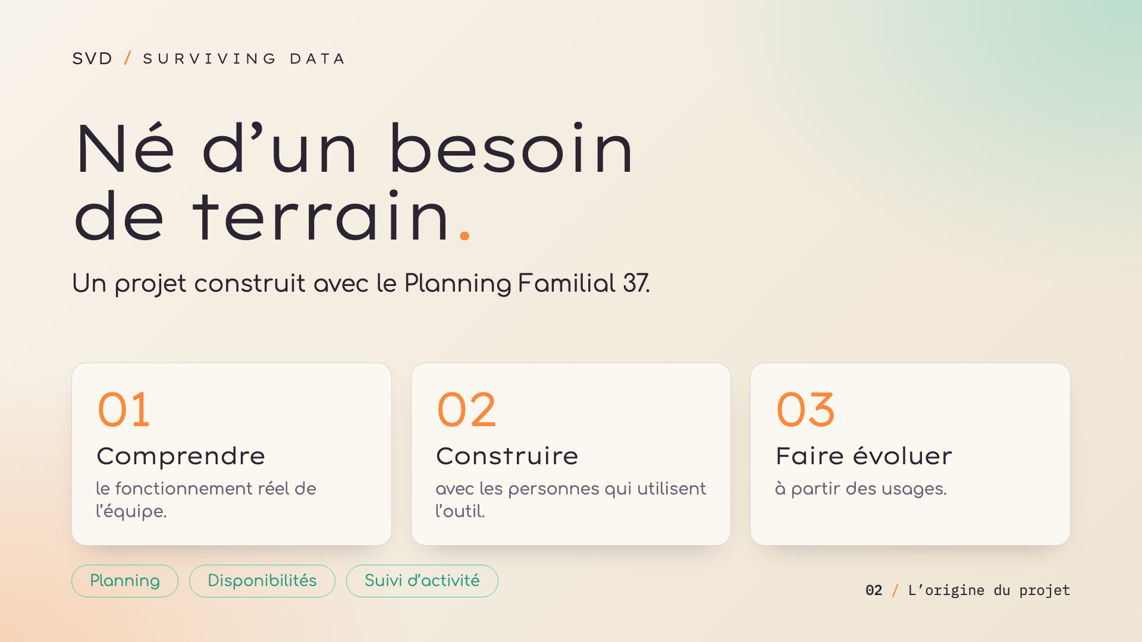
Notes:
Damien : Le projet que nous allons vous montrer est né avec le Planning Familial 37. Nous avons d’abord pris le temps de comprendre comment l’équipe fonctionne au quotidien. Ensuite, nous avons construit l’outil avec les personnes qui l’utilisent, autour du planning des actions, des disponibilités et du suivi de l’activité. Et il continue d’évoluer à partir des usages. C’est pour ça qu’on rencontre d’autres associations aujourd’hui.

Slide 3
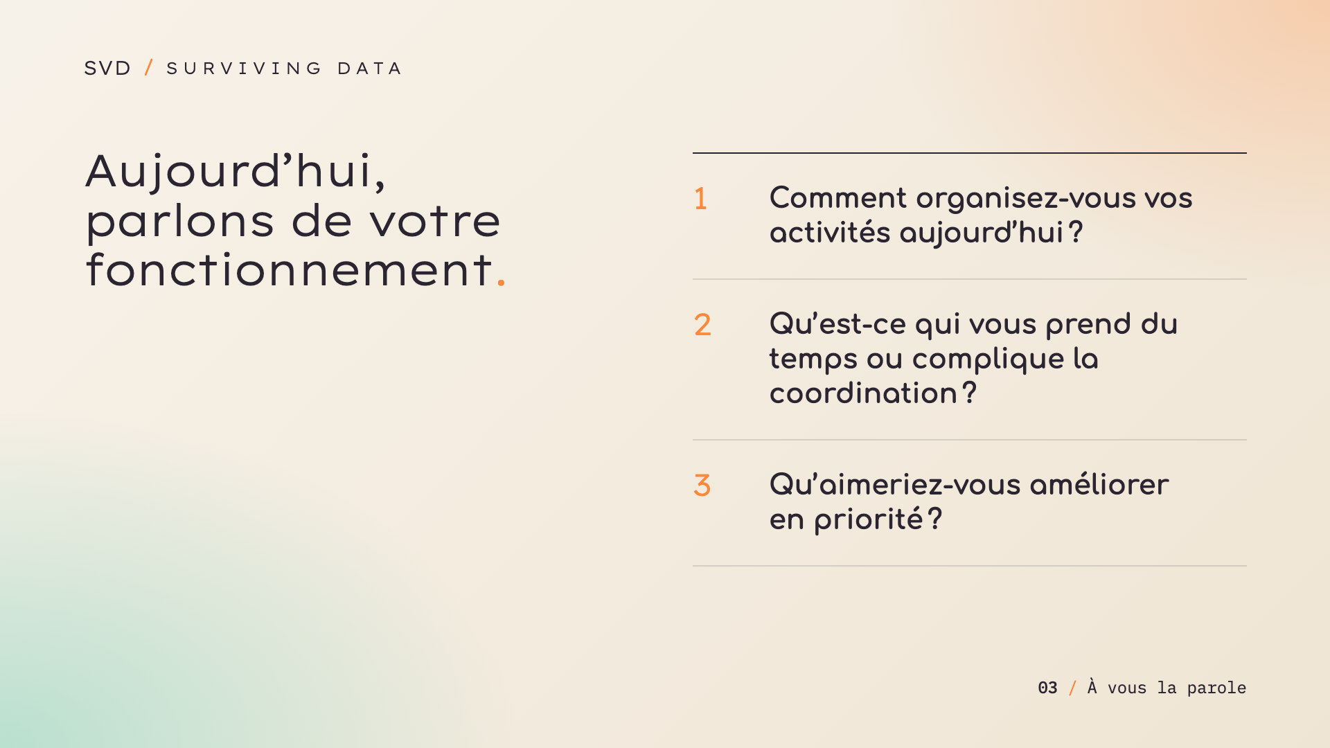
Notes:
Léo : Voilà pour nous. Maintenant, ce qui nous intéresse surtout, c’est votre façon de travailler. Comment vous organisez vos activités aujourd’hui, ce qui vous prend du temps ou complique la coordination, et ce que vous aimeriez améliorer en priorité. On vous montrera l’application ensuite. Mais pour commencer : qu’est-ce qui vous a donné envie de prendre ce rendez-vous ?

Slide 4
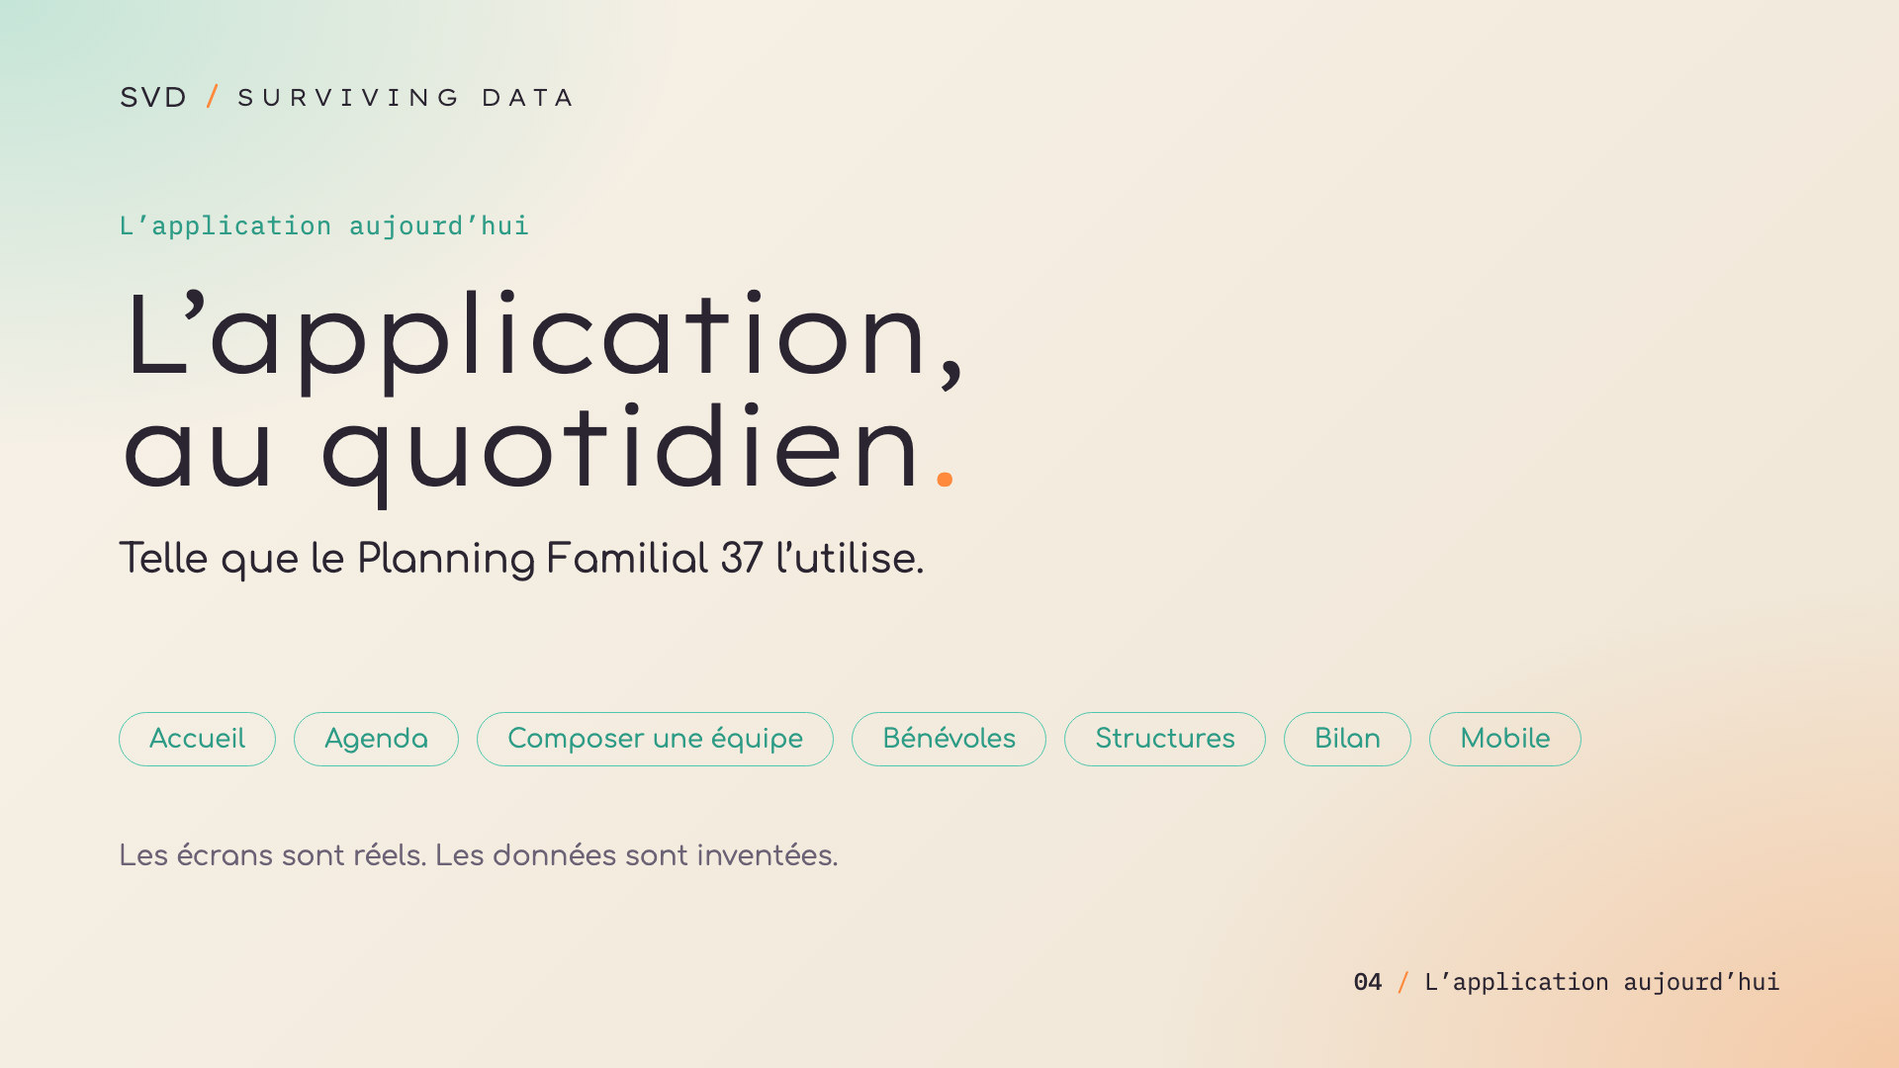
Notes:
Voici l’application telle que le Planning Familial 37 l’utilise chaque jour. Ce sont les vrais écrans, photographiés sur un espace de démonstration : les personnes, les structures et les actions sont inventées. On va suivre le fil d’une coordination : l’accueil, l’agenda, la composition d’une équipe, les personnes, les structures, et le bilan.

Slide 5
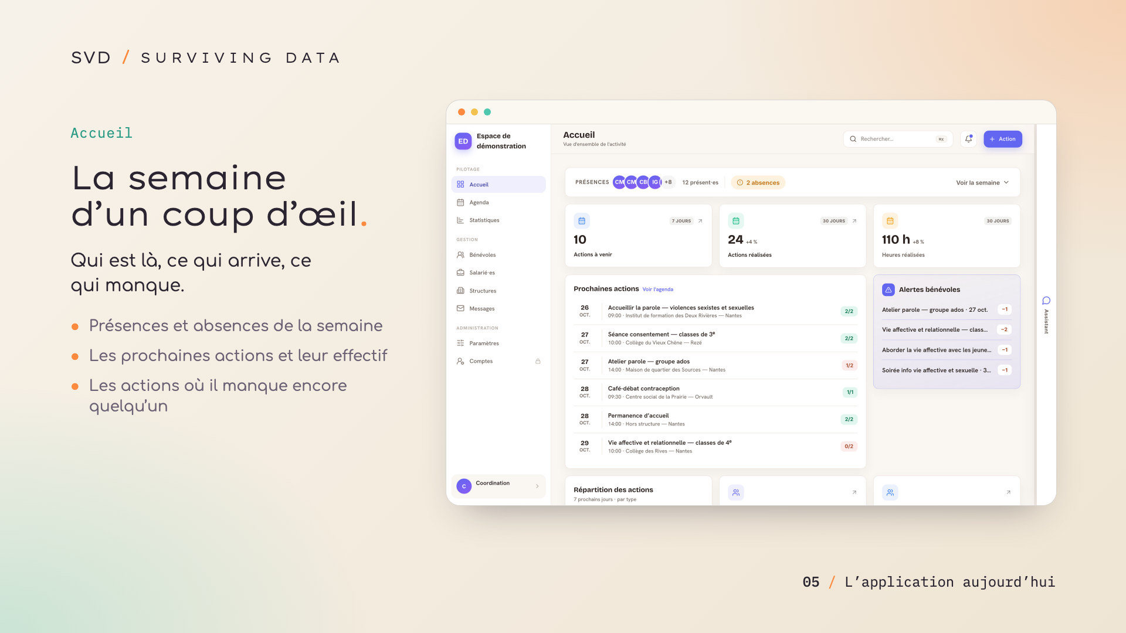
Notes:
Le matin, la coordination ouvre l’accueil. En haut, qui est présent cette semaine et qui est absent. Puis les compteurs : actions à venir, actions réalisées, heures. À gauche les prochaines actions, avec leur effectif ; à droite les alertes : les actions où il manque encore des personnes. L’accueil se range à la main : chaque structure garde les blocs qui lui servent.

Slide 6
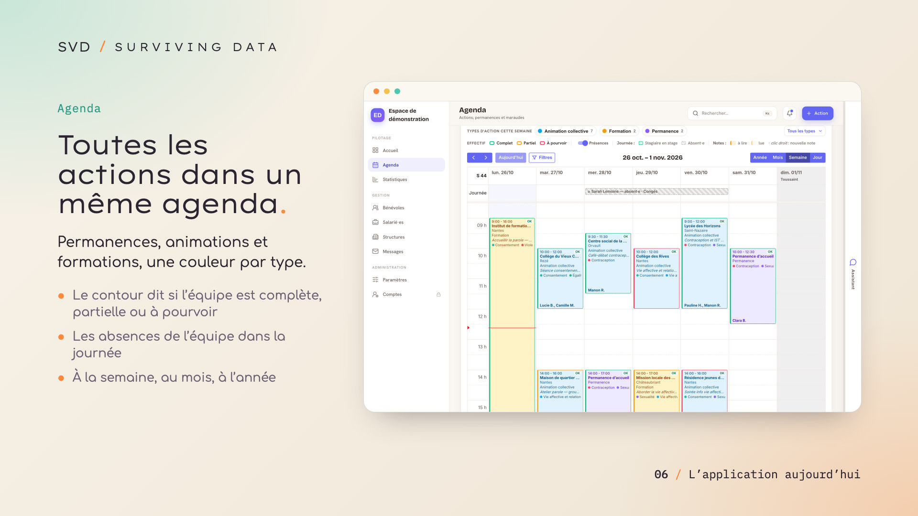
Notes:
L’agenda réunit tout : permanences, animations collectives, formations, avec une couleur par type d’action. Chaque case dit l’essentiel : l’horaire, la structure, les thématiques, l’équipe. Le contour dit si l’équipe est complète, partielle ou à pourvoir : ici, le collège du jeudi attend encore ses deux intervenantes. Les absences s’affichent dans la journée. On passe à la semaine, au mois ou à l’année.

Slide 7
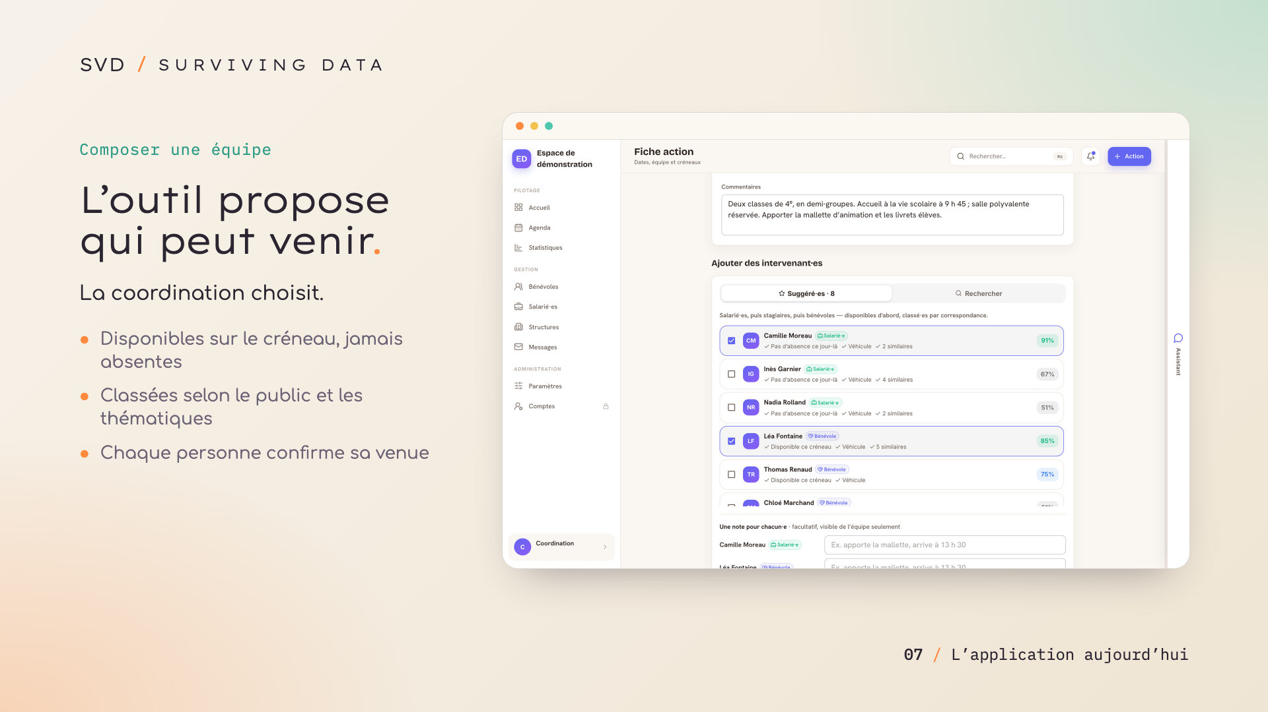
Notes:
Le collège du jeudi a besoin de deux personnes. Sur la fiche de l’action, l’outil propose qui peut venir : les salariées d’abord, puis les bénévoles, classées par correspondance avec le public et les thématiques. Chaque ligne dit pourquoi : pas d’absence ce jour-là, disponible sur le créneau, véhiculée, déjà venue sur des actions semblables. Les personnes absentes ne sont jamais proposées. On coche, on ajoute, et chacune confirme. Le choix reste celui de la coordination.

Slide 8
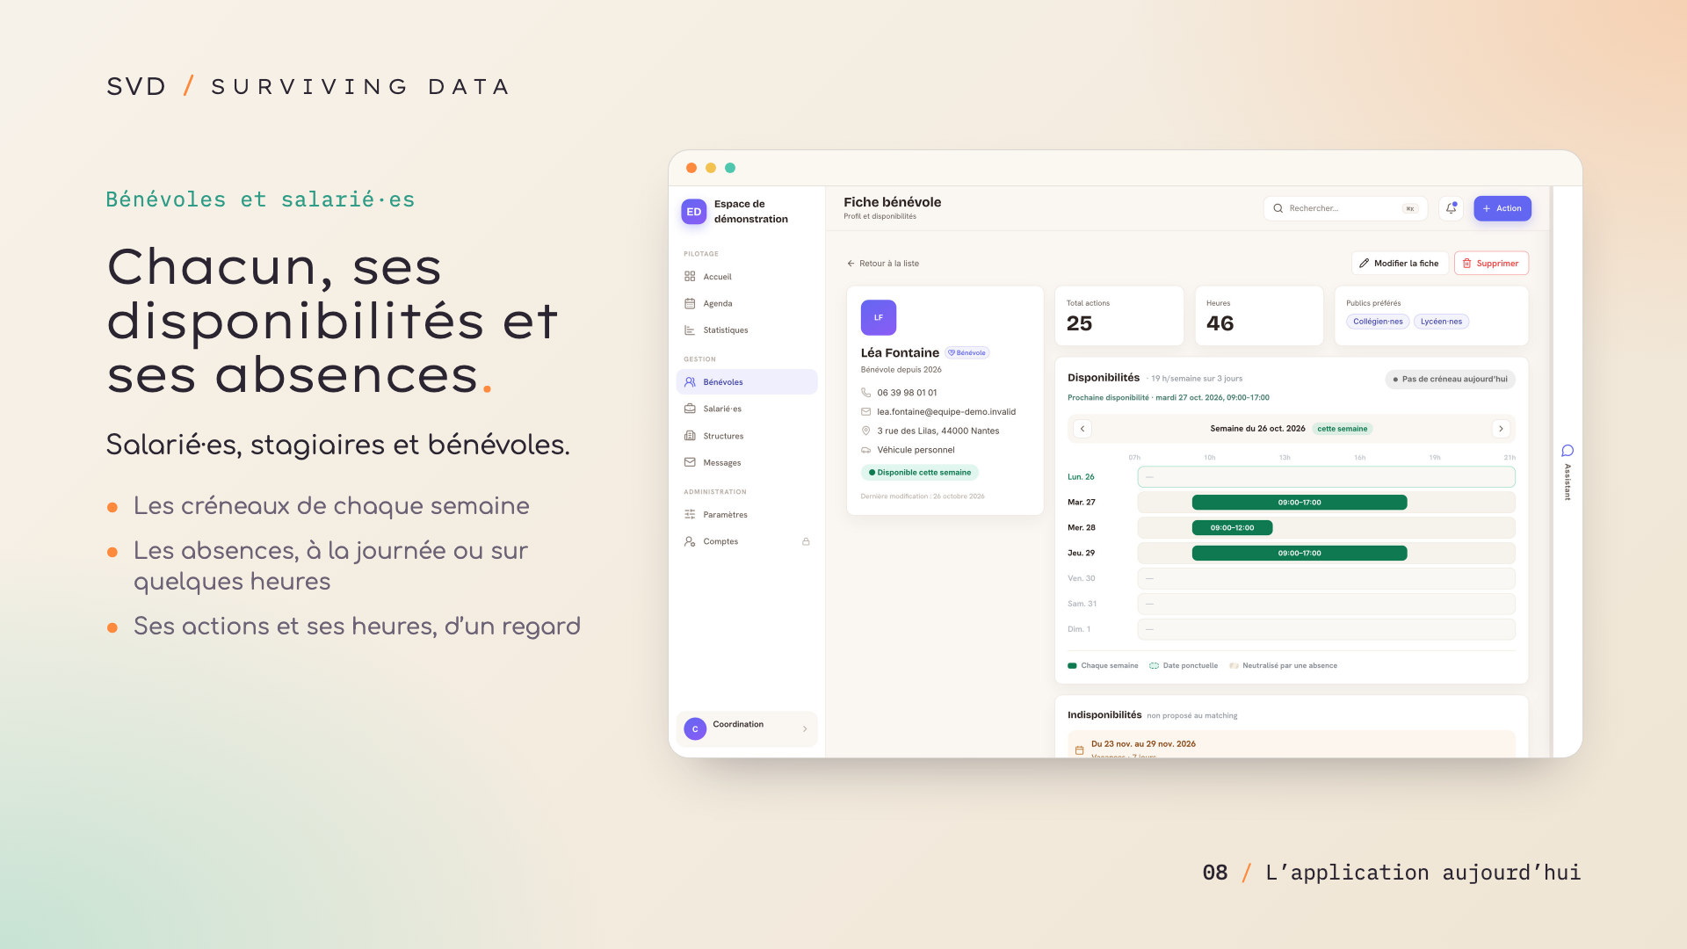
Notes:
La fiche d’une bénévole : ses coordonnées, ses publics préférés, le nombre d’actions et d’heures. Ses disponibilités se lisent à la semaine : chaque mardi et chaque jeudi, le mercredi matin. Ses indisponibilités sont plus bas : pendant ces dates, l’outil ne la propose pas. C’est ce qui nourrit la proposition qu’on vient de voir.

Slide 9
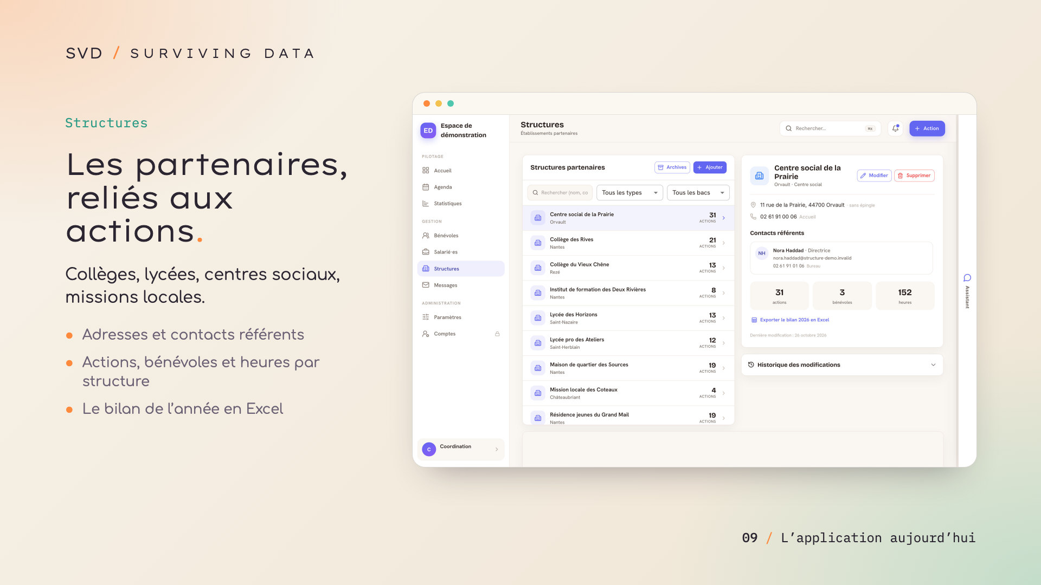
Notes:
Les structures partenaires : collèges, lycées, centres sociaux, missions locales. Chacune garde son adresse, ses contacts référents et son historique : combien d’actions, combien de bénévoles venus, combien d’heures. Son bilan de l’année s’exporte en Excel, prêt à envoyer.

Slide 10
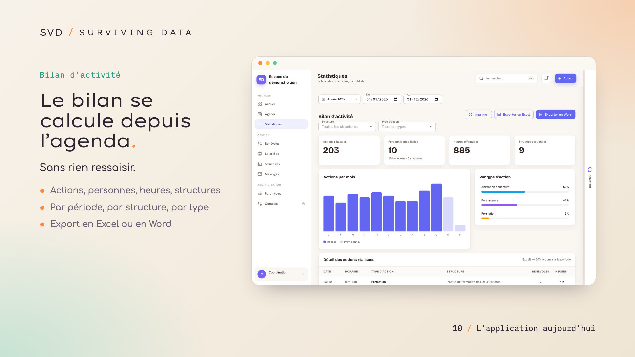
Notes:
Le bilan se calcule depuis l’agenda, sans ressaisie : actions réalisées, personnes mobilisées, heures, structures touchées, la répartition par mois et par type d’action. On le filtre par période, par structure, par type. Il s’imprime, et s’exporte en Excel ou en Word pour le rapport d’activité.

Slide 11
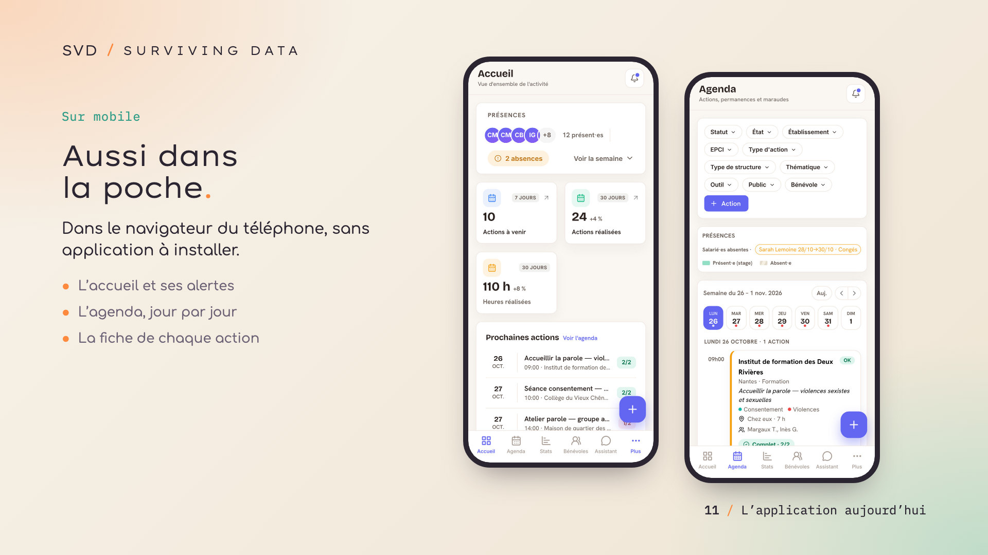
Notes:
Tout cela se consulte aussi depuis un téléphone, dans le navigateur, sans application à installer : l’accueil, l’agenda du jour, la fiche d’une action. Pratique pour une bénévole qui vérifie son créneau, ou pour la coordination en déplacement.

Slide 12
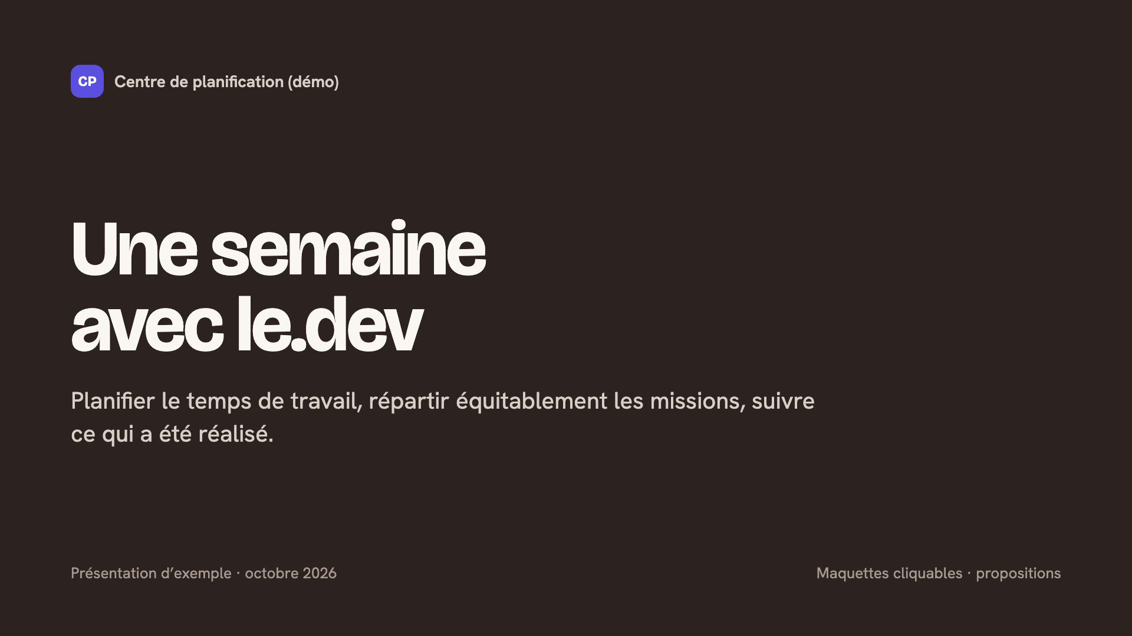
Notes:
On vous propose de suivre une semaine type du centre, du lundi au vendredi. Chaque écran est la vraie maquette, cliquable. Ce sont des propositions : dites-nous « oui, c'est ça » ou « non, pas comme ça ».

Slide 13
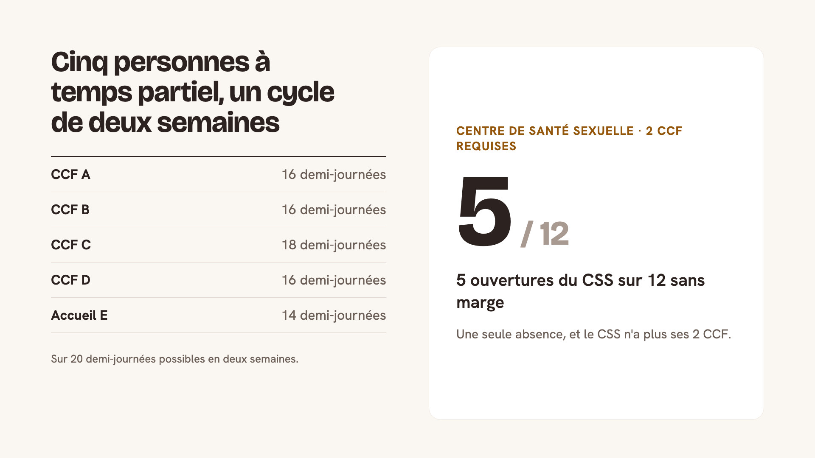
Notes:
Un centre type. Toute l'équipe est à temps partiel, présences comptées par demi-journée sur deux semaines. Le CSS demande 2 CCF par demi-journée. Résultat : 5 ouvertures du CSS sur 12 sans marge. Ce sont ses périodes de tension, et tout le reste en découle.

Slide 14
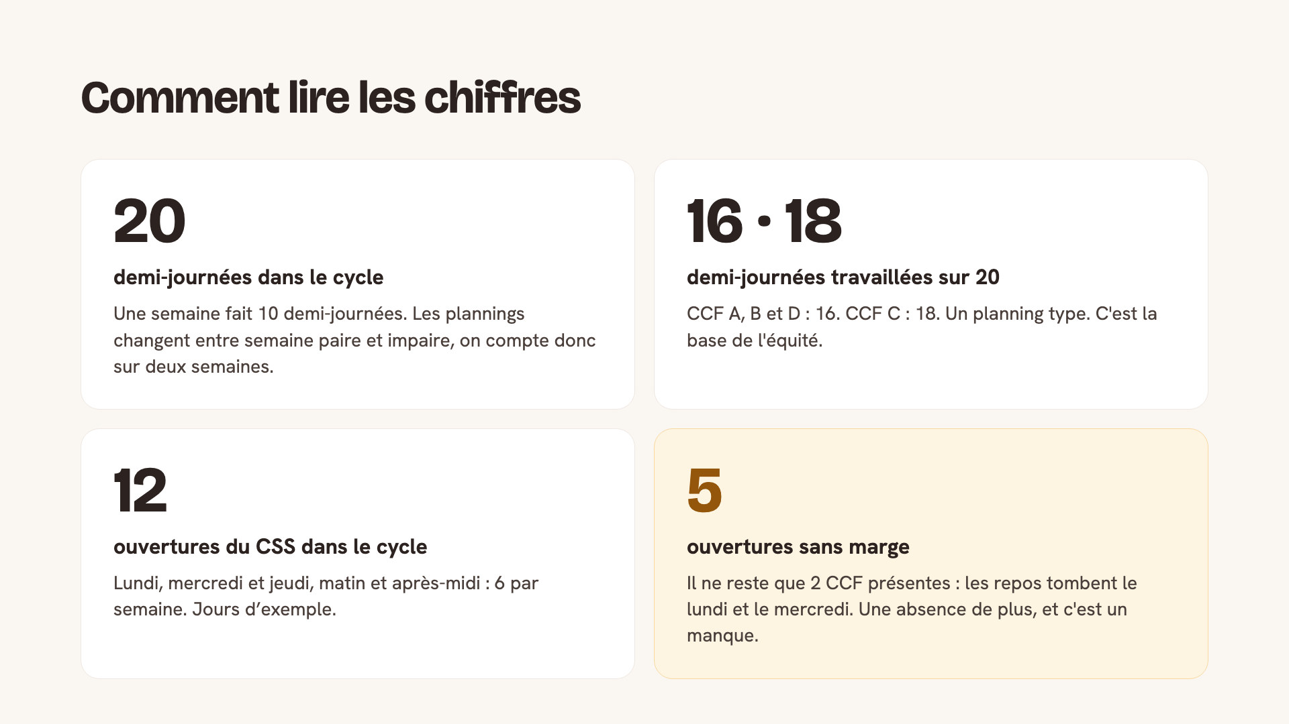
Notes:
Avant d'ouvrir les écrans, les quatre chiffres qui reviennent. 20 : une semaine fait 10 demi-journées, le cycle en fait 20. 16 et 18 : le temps de travail de chacune, pris sur un planning type ; CCF C travaille une demi-journée de plus par semaine. 12 : le CSS ouvre lundi, mercredi et jeudi, matin et après-midi, soit 6 fois par semaine et 12 sur le cycle. 5 : les ouvertures où il ne reste que 2 CCF présentes, parce que les repos tombent le lundi et le mercredi.

Slide 15
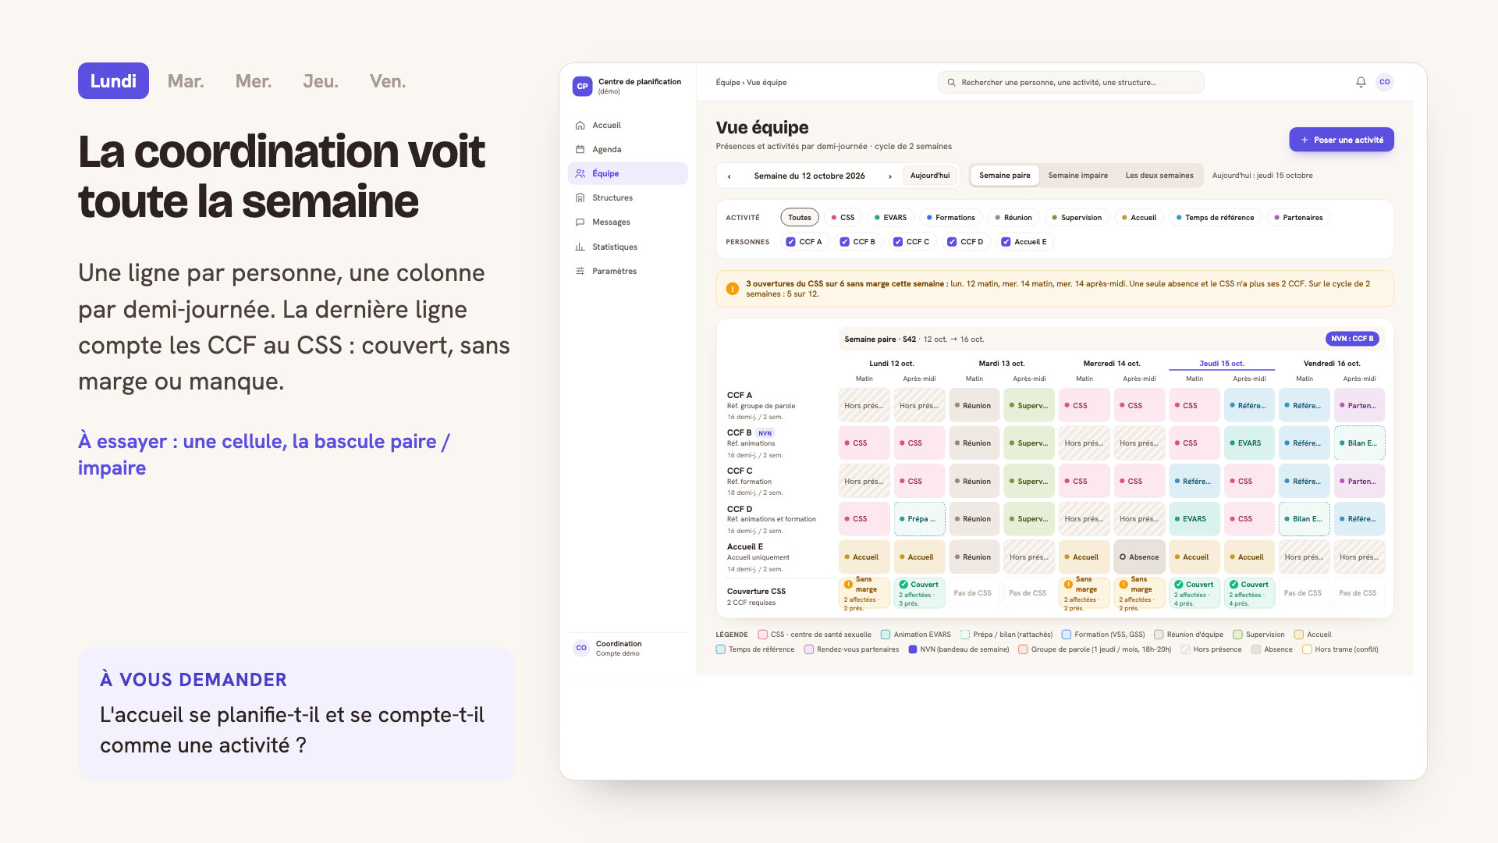
Notes:
Lundi matin. La coordination ouvre la Vue équipe : semaine paire, S42. Montrer : une cellule (le détail s'ouvre à droite), la bascule paire/impaire, la ligne de couverture en bas. Les trois états sont écrits en clair, pas seulement en couleur.

Slide 16
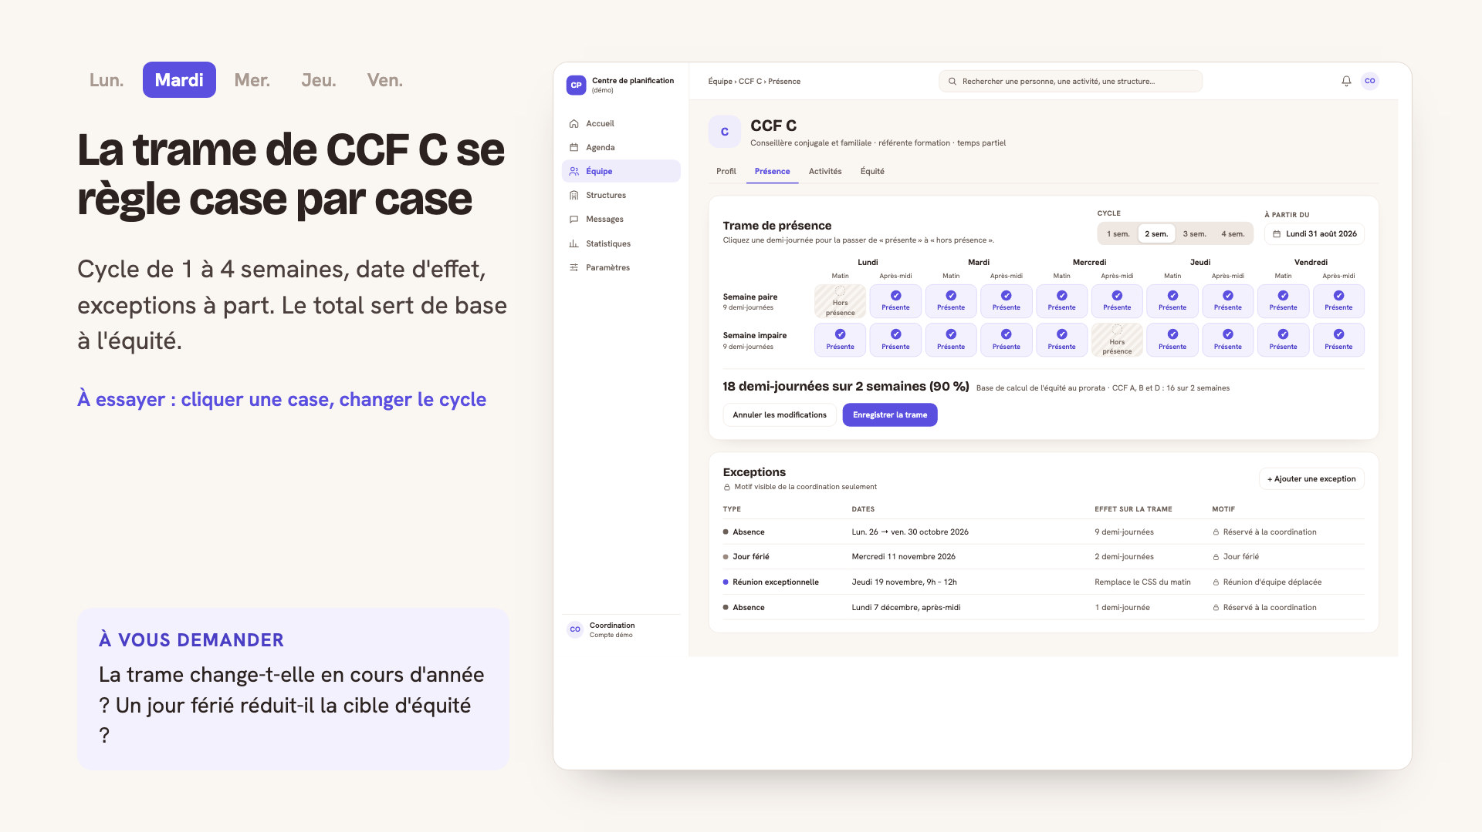
Notes:
Mardi. Avant de poser la formation de CCF C, on regarde sa trame. Un clic passe une demi-journée de présente à hors présence. Le total, 18 demi-journées soit 90 %, sert de base au calcul de l'équité. Les exceptions sont à part, et le motif reste réservé à la coordination.

Slide 17
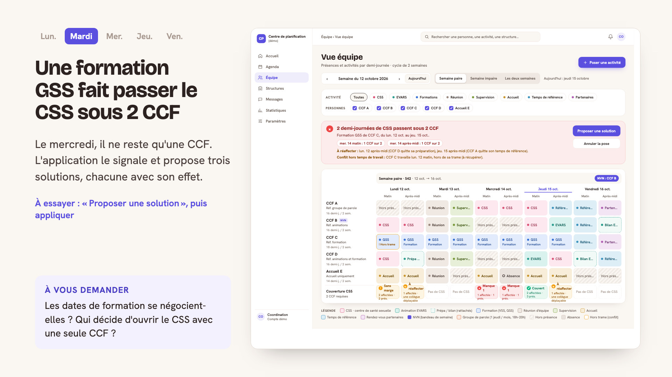
Notes:
Toujours mardi. On pose une formation GSS de 4 jours pour CCF C, du lundi au jeudi. Le mercredi, matin et après-midi, il ne reste qu'une CCF au CSS. L'encart le dit. Cliquer « Proposer une solution » : décaler la formation en semaine impaire du mardi au vendredi supprime le manque. Appliquer pour montrer.

Slide 18
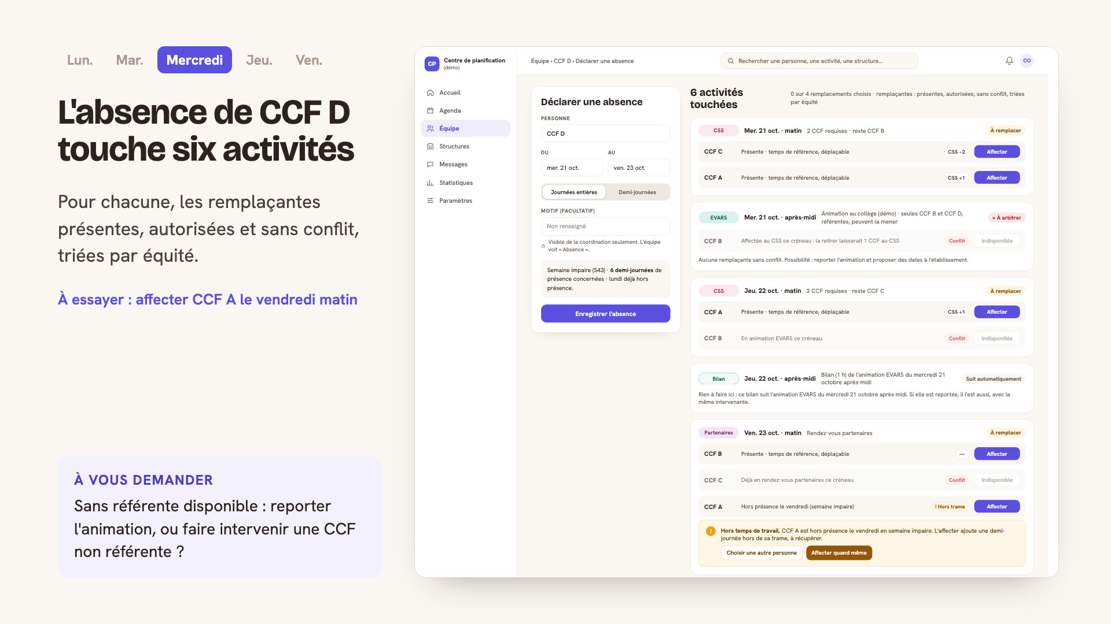
Notes:
Mercredi. CCF D signale trois jours d'absence, du 21 au 23 octobre. Six activités sont touchées. Pour chacune, les remplaçantes possibles, triées par équité. Montrer le RDV partenaires du vendredi : CCF A est hors présence ce jour-là, l'alerte « hors temps de travail » apparaît.

Slide 19
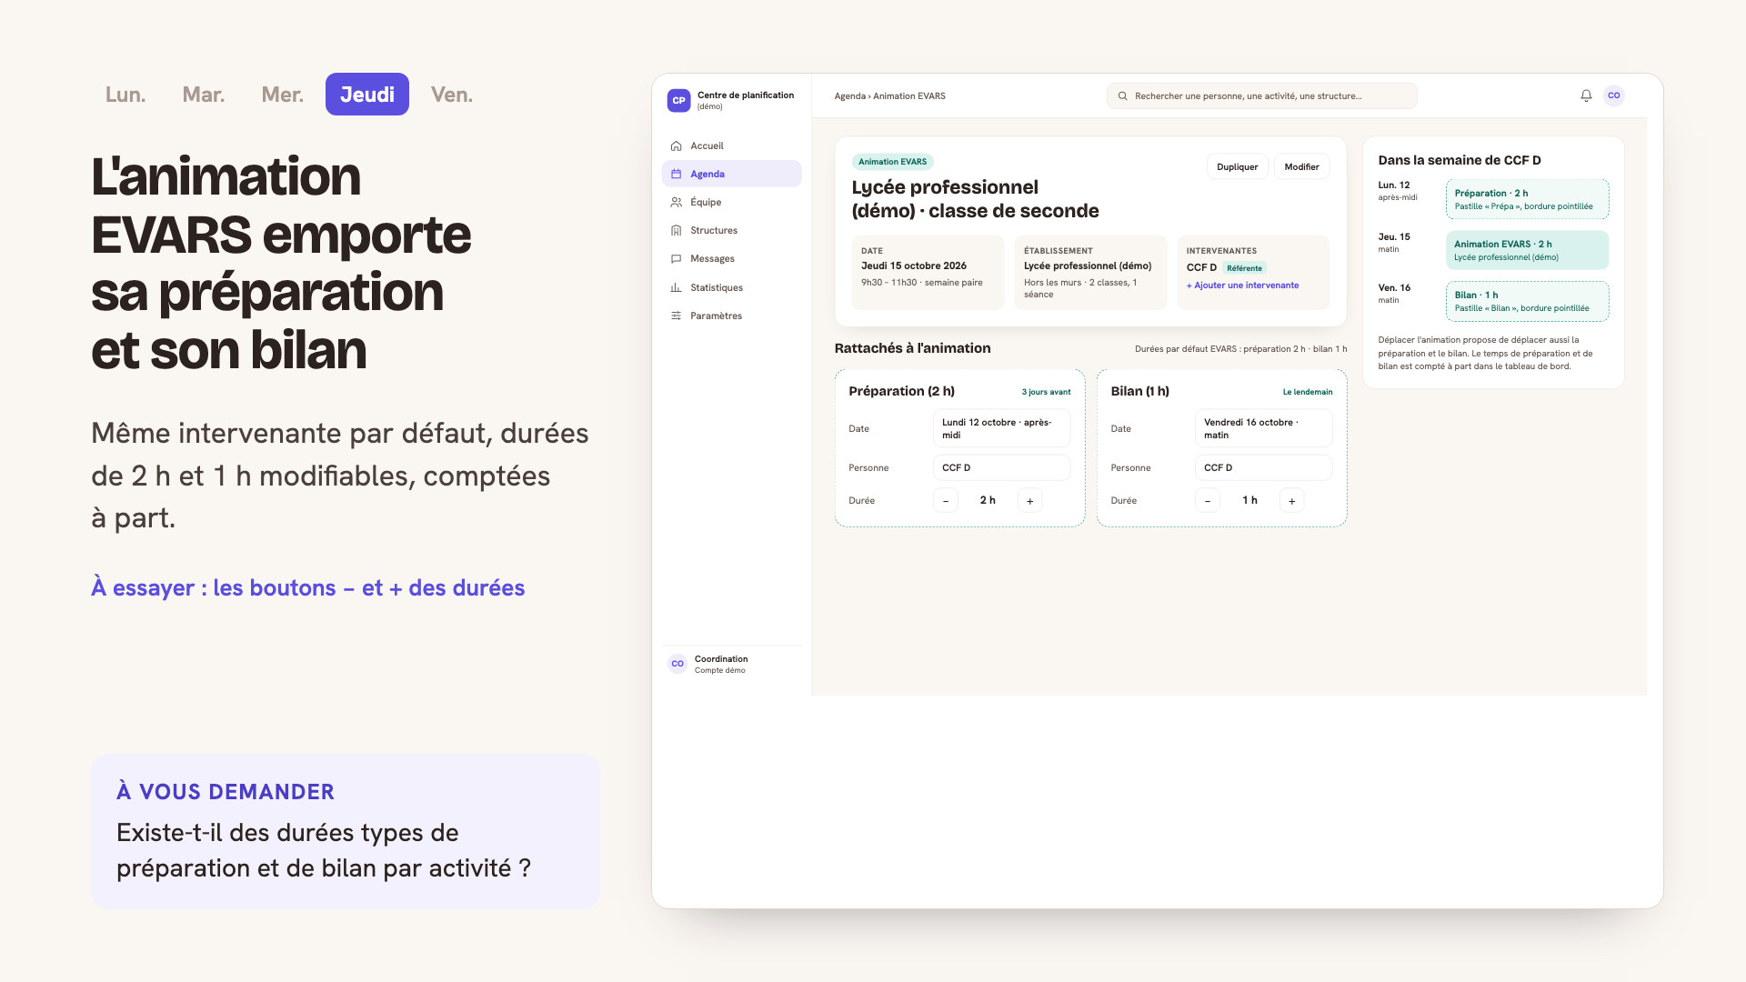
Notes:
Jeudi. CCF D anime au lycée. Sa préparation de lundi et son bilan de vendredi sont rattachés à l'animation : même intervenante, durée par défaut modifiable. Si l'animation bouge, ils bougent avec.

Slide 20
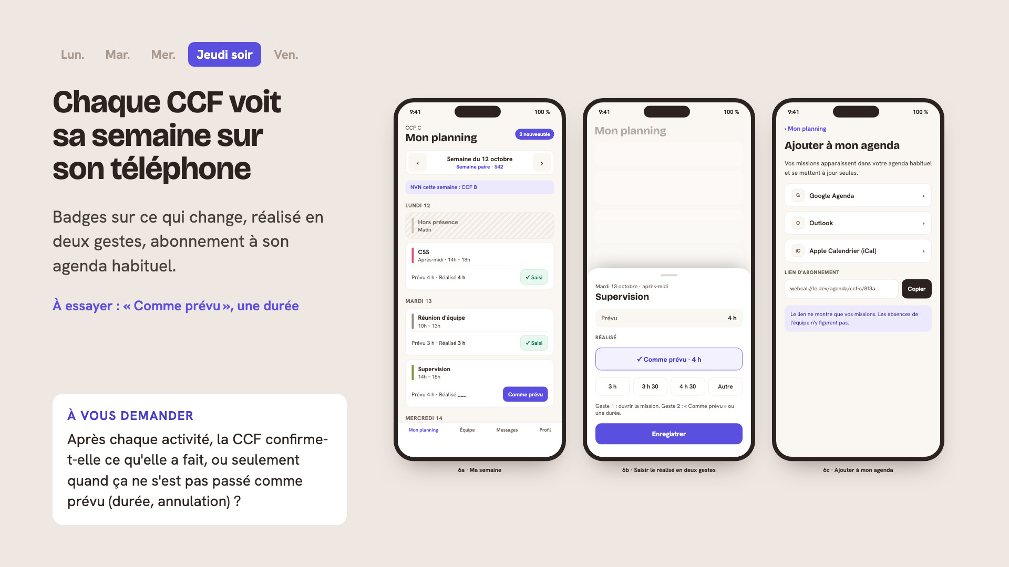
Notes:
Jeudi soir, côté CCF. Sur son téléphone, CCF C voit sa semaine paire, un badge « Nouveau » sur le CSS de cet après-midi, et saisit son réalisé en deux gestes. Le lien d'abonnement envoie ses missions dans son agenda habituel.

Slide 21
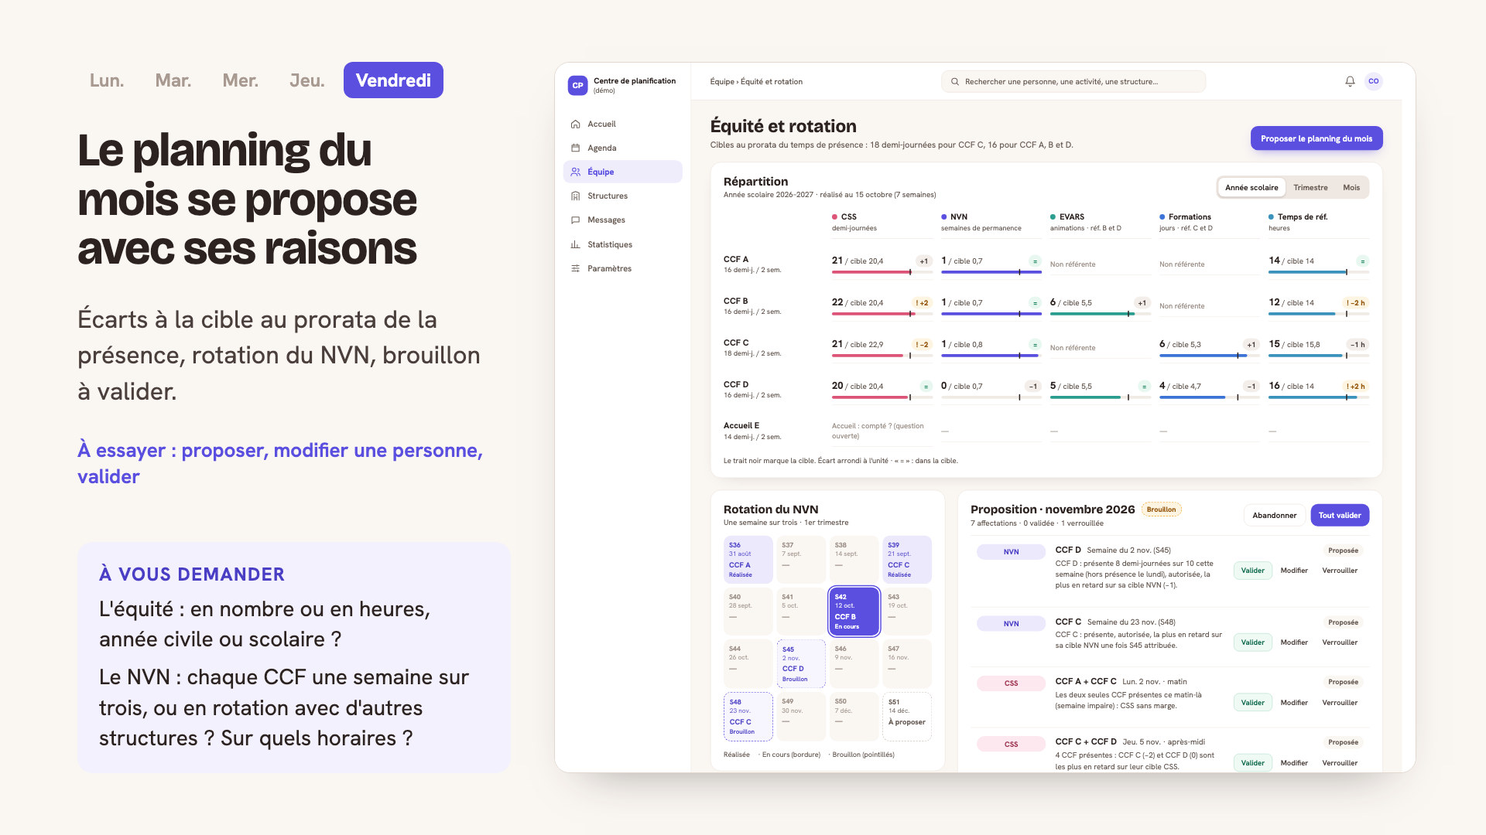
Notes:
Vendredi, la coordination prépare novembre. Le tableau Répartition montre l'écart de chacune à sa cible, au prorata de sa présence. L'écran s'ouvre sans proposition en cours. Cliquer « Proposer le planning du mois » : un brouillon apparaît, une ligne par affectation, avec la personne proposée et la raison. Sur une ligne : Valider ; Modifier pour choisir une autre CCF présente ce jour-là (la ligne passe en « Modifiée ») ; Verrouiller avec une raison obligatoire. Rien n'est envoyé à l'équipe avant validation. Défiler dans l'écran pour voir le NVN et le brouillon.

Slide 22
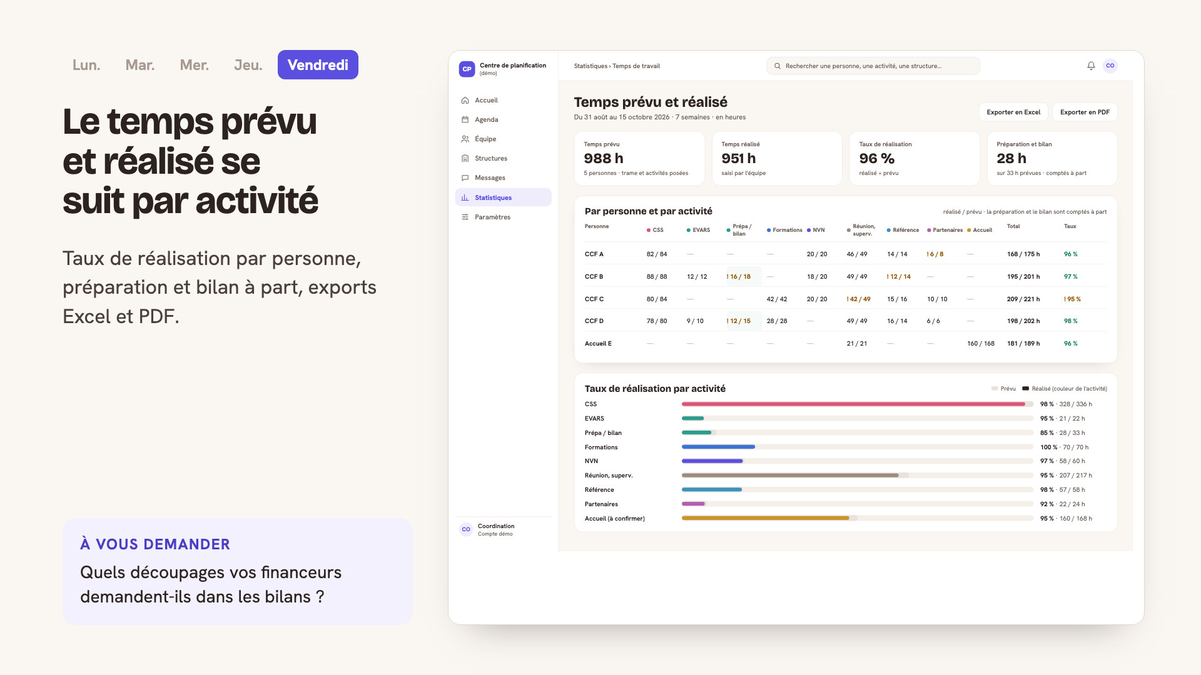
Notes:
Pour finir la semaine : le temps prévu et réalisé, par activité et par personne. La préparation et le bilan sont comptés à part. Exports Excel et PDF pour les bilans d'activité.

Slide 23
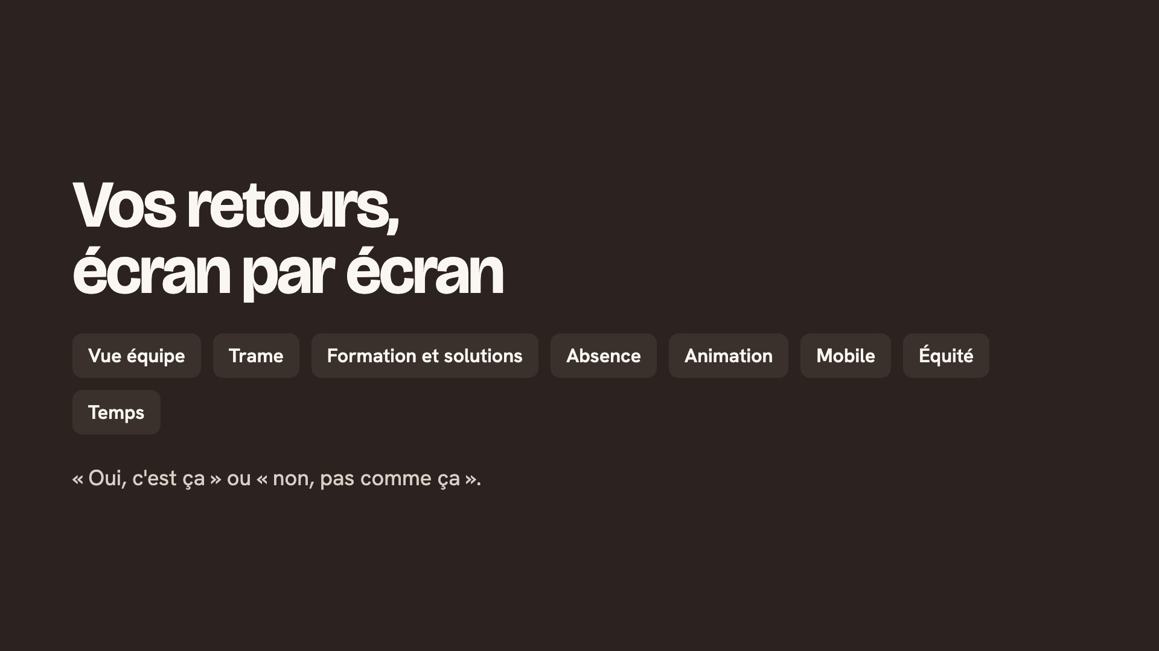
Notes:
On reprend écran par écran : pour chacun, oui c'est ça, ou non pas comme ça. On note les réponses aux questions posées sur chaque slide.

